Slide 1
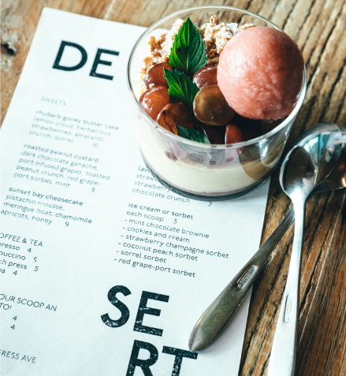


SOLUTION TECHNIQUE
MENU MAKER BY QWENTA

Slide 2
SOMMAIRE
PRÉSENTATION DU PROJET
SOLUTIONS TECHNIQUES RETENUES
GESTION DU PROJET
PLANIFICATION DU PROJET

Slide 3
PRÉSENTATION DU PROJET
En tant que leader historique de l'impression de supports, Qwenta cherche à diversifier ses activités et souhaite développer un « Menu maker ». Il s’agit d’un site permettant aux restaurateurs de créer, d’afficher et de mettre en page leurs menus rapidement, en quelques clics.

Slide 4
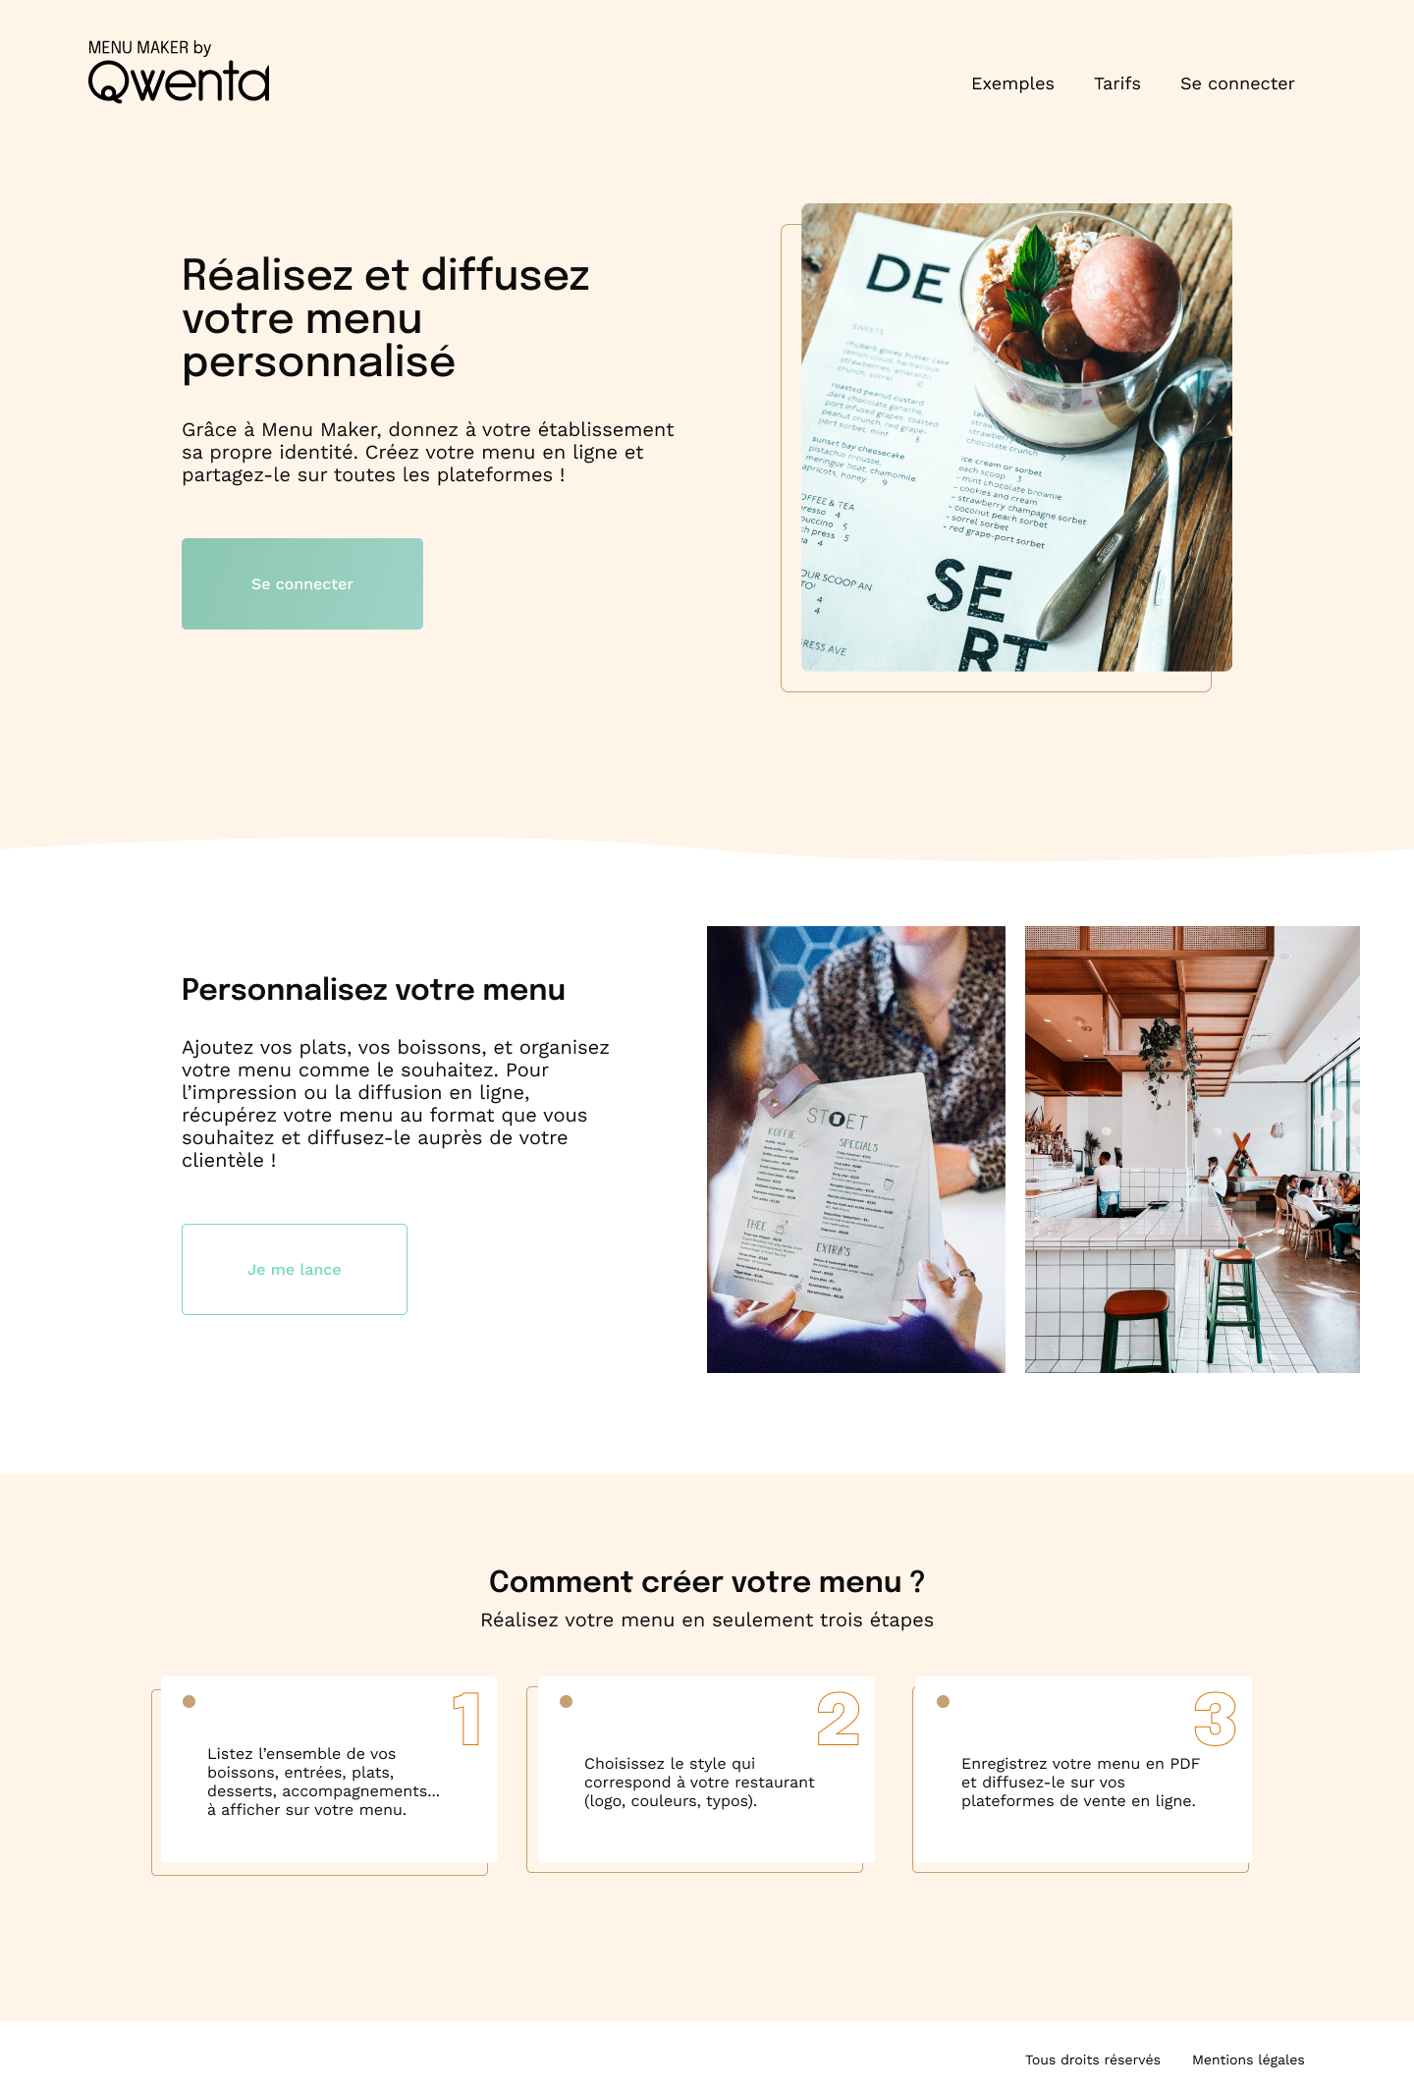
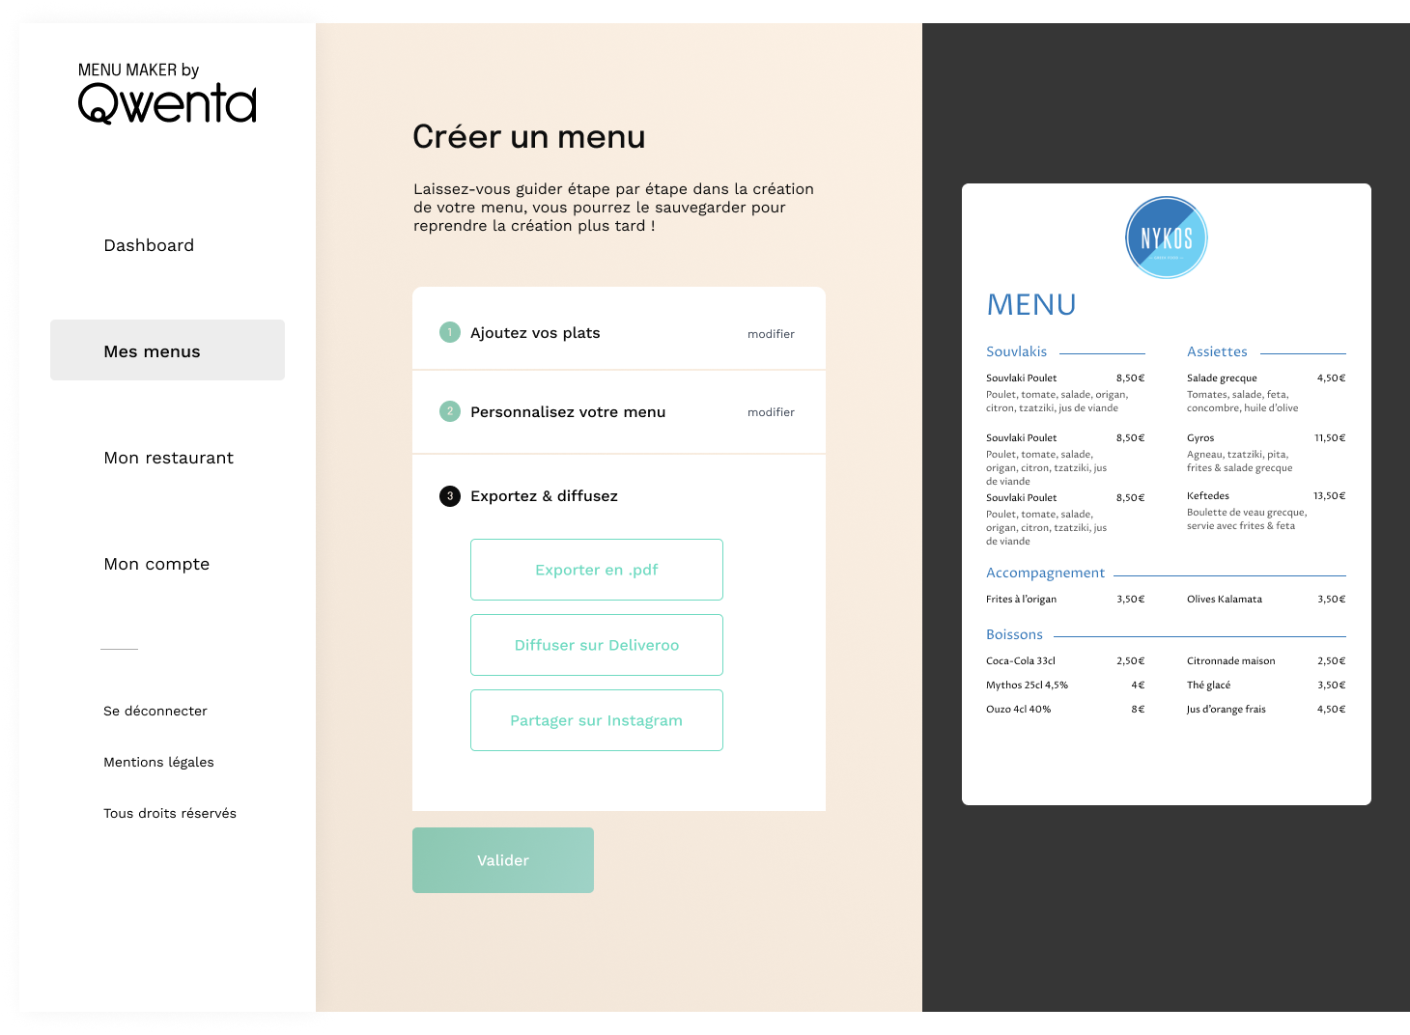
VUE SUR LE RENDU FINAL DU PROJET
Source : maquette Figma réalisée par Webgencia

Slide 5
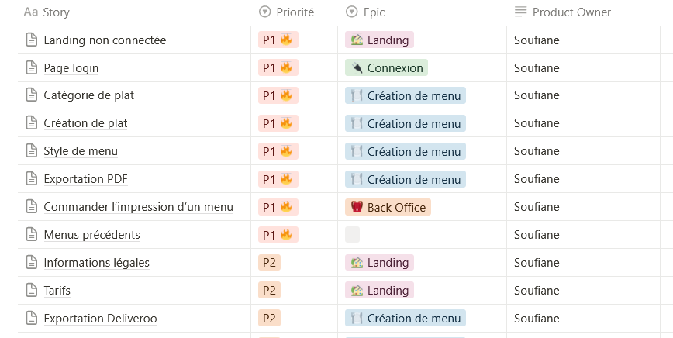
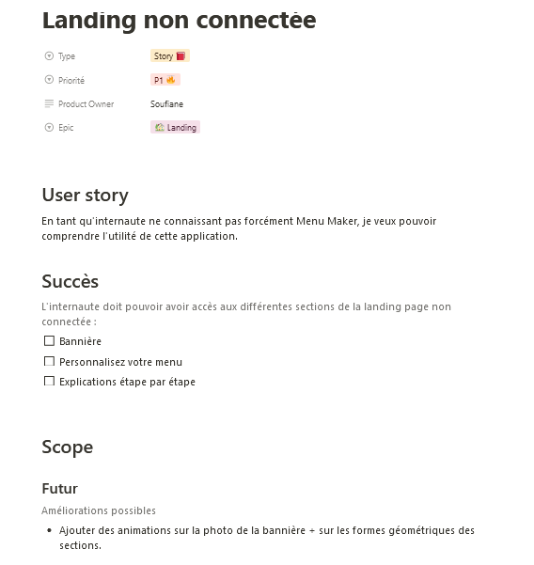
SOLUTIONS TECHNIQUES RETENUES
USER STORIES
FORMALISATION DES BESOINS DU PROJET GRÂCE AUX RÉCITS COLLECTÉS AUPRÈS DES UTILISATEURS

Slide 6
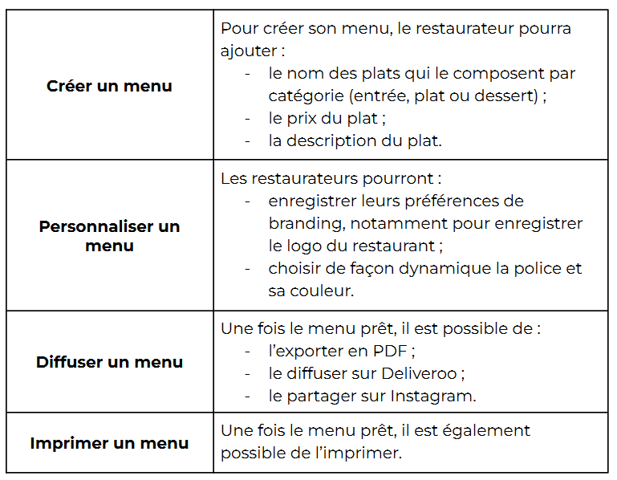
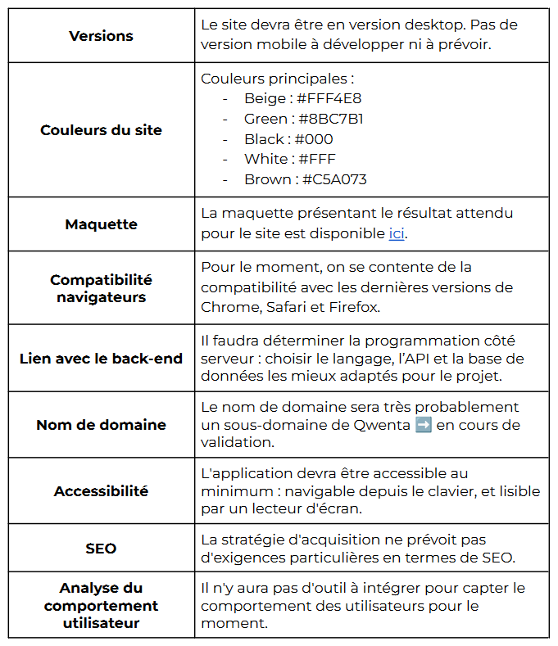
SPÉCIFITÉS FONCTIONNELLES DU SITE
LES SPÉCIFICITÉS FONCTIONNELLES CORRESPONDENT À LA LISTE DES EXIGENCES PRISES EN COMPTE POUR LE SITE

Slide 7
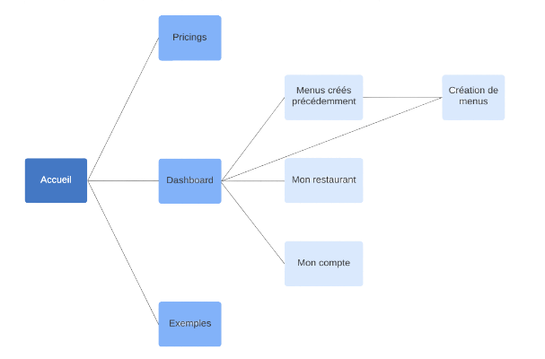
ARBORESCENCE DU SITE
ARTICULATION DU SITE, RELATIONS ENTRE LES DIFFÉRENTES PARTIES

Slide 8

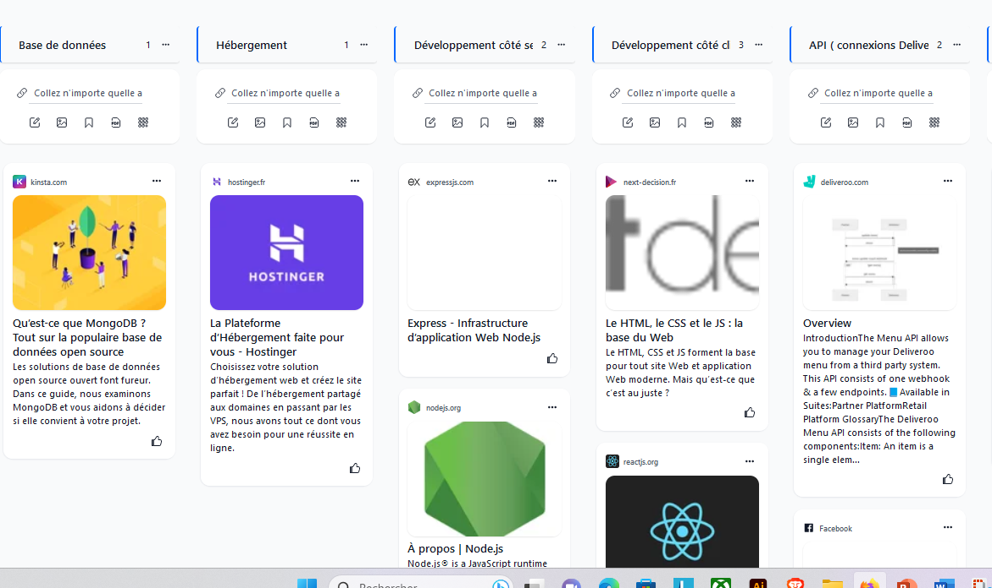
VEILLE TECHNOLOGIQUE
RECHERCHE ET COLLECTE D’INFORMATIONS SUR LES OUTILS QUI SERAIENT LES PLUS ADAPTÉS POUR LE DÉVELOPPEMENT DU PROJET

Slide 9



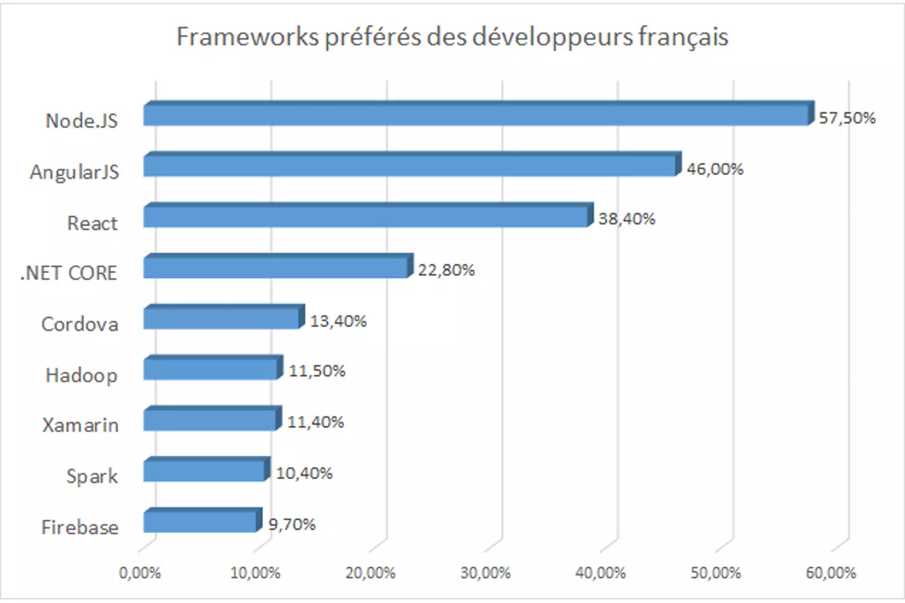
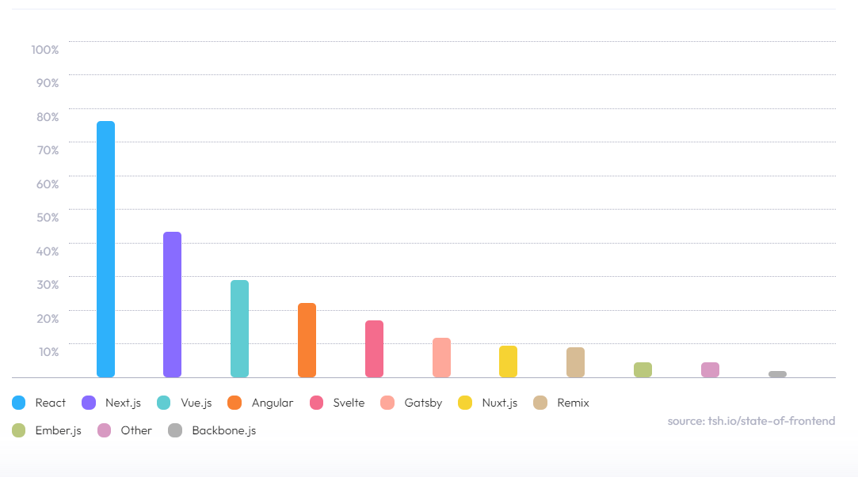
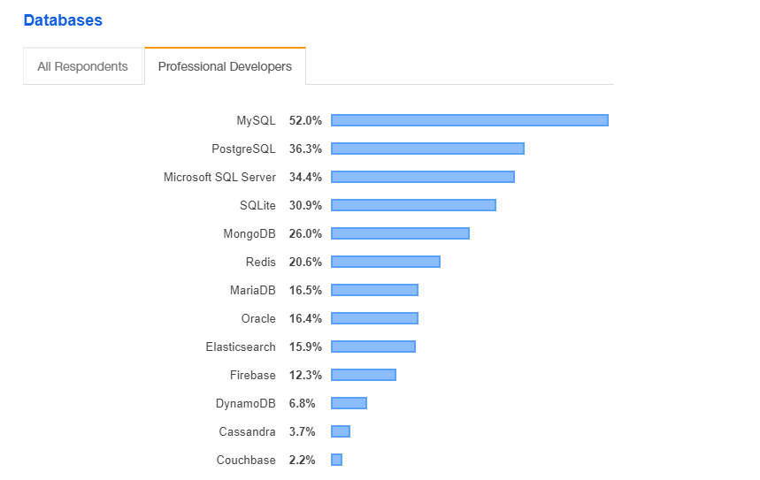
SPÉCIFICITÉS TECHNIQUES DU PROJET
Node JS est un environnement d’exécution multiplateforme permettant de créer toutes sortes d’applications et d’outils côté serveur en JavaScript.
React JS est la bibliothèque JavaScript la plus populaire utilisée pour construire des interfaces utilisateur.
MongoDB est la base de données NoSQL la plus populaire. Elle est très flexible, évolutive. Les données peuvent être répliquées rapidement, ce qui est avantageux au niveau sécurité.

Slide 10



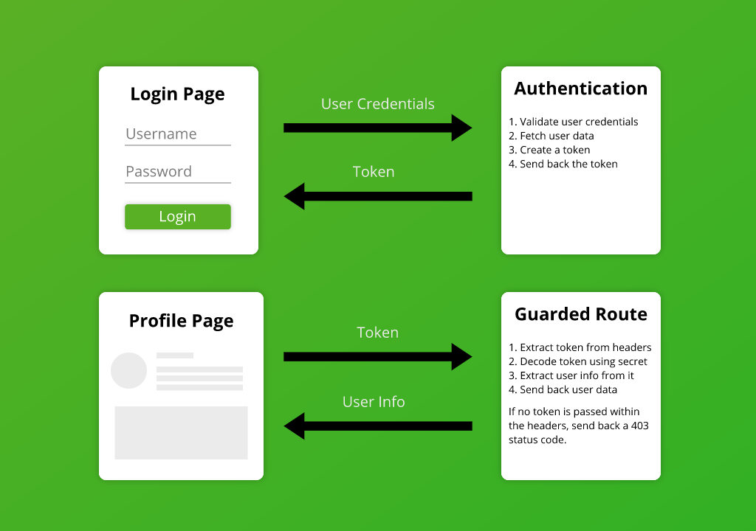
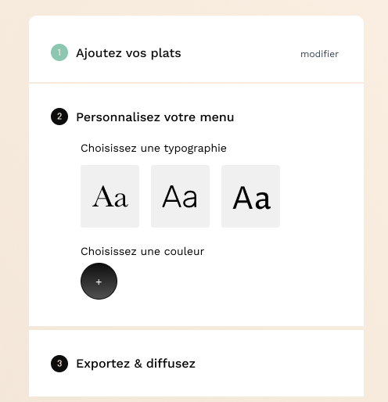
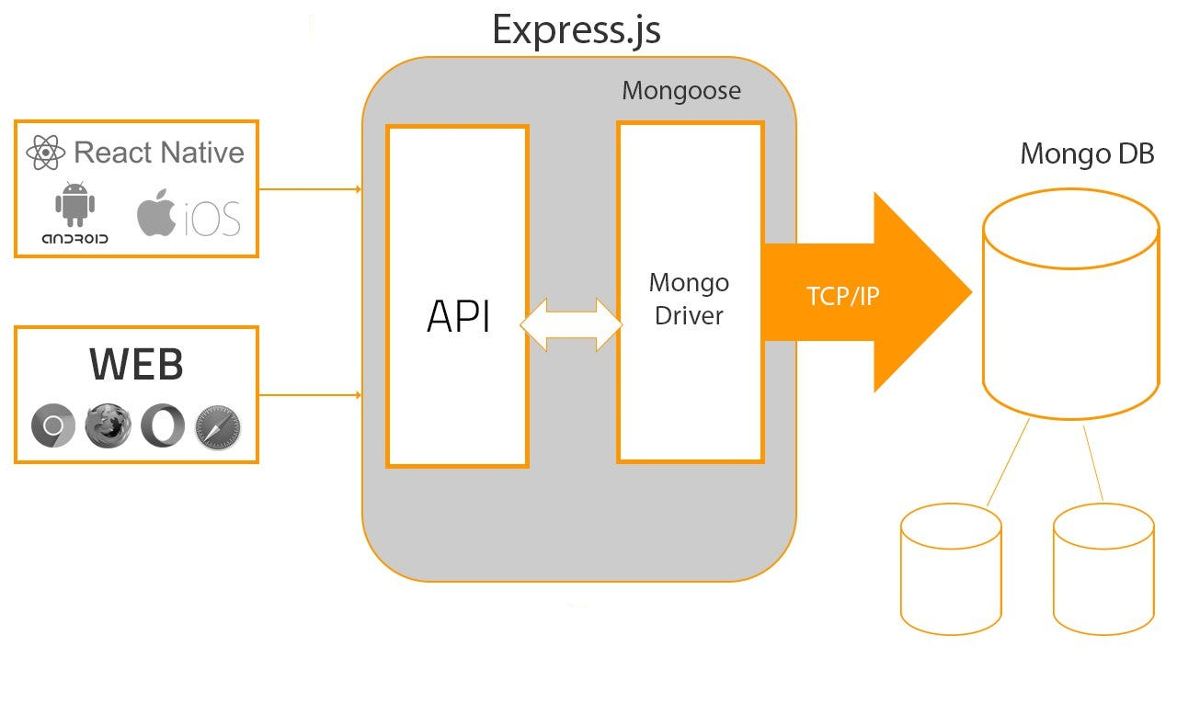
Express JS est une infrastructure d’application écrite en JavaScript et hébergée dans l’environnement Node JS. Elle permet, entre autres, de développer des API qui connectent un logiciel ou un service à un autre pour échanger des données.
Passport JS permet de gérer l’authentification des utilisateurs.
Il agit comme une passerelle entre les applications, outils et bases de données.
Tailwind CSS est une bibliothèque qui permet une haute personnalisation du contenu sans contraintes ou restrictions d’utilisation.

Slide 11



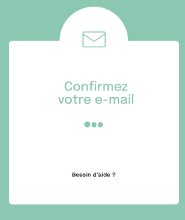
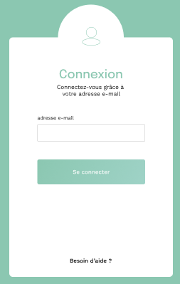
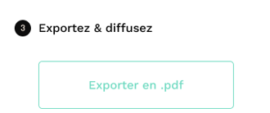
Nodemailer est une librairie pour Node JS qui facilite l’envoi de mail.
C’est la plus populaire dans son domaine.
React-modal permet de créer simplement des modales performantes. C’est un outil de React JS que nous utilisons déjà.
React-pdf est un composant de React JS qui permet de créer des documents PDF et de les afficher comme si c’était une image.

Slide 12


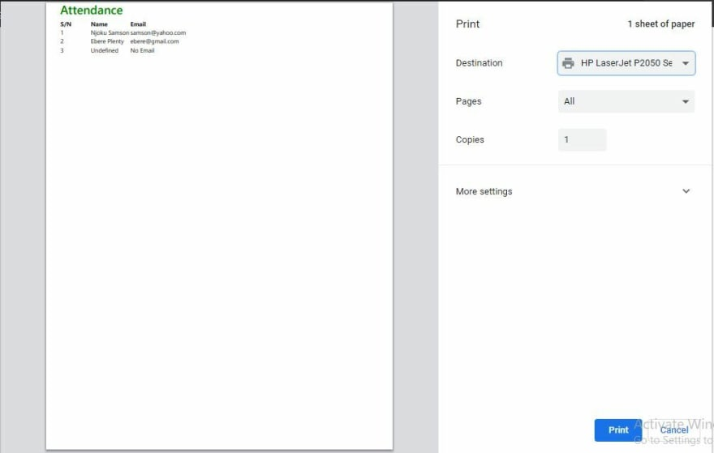
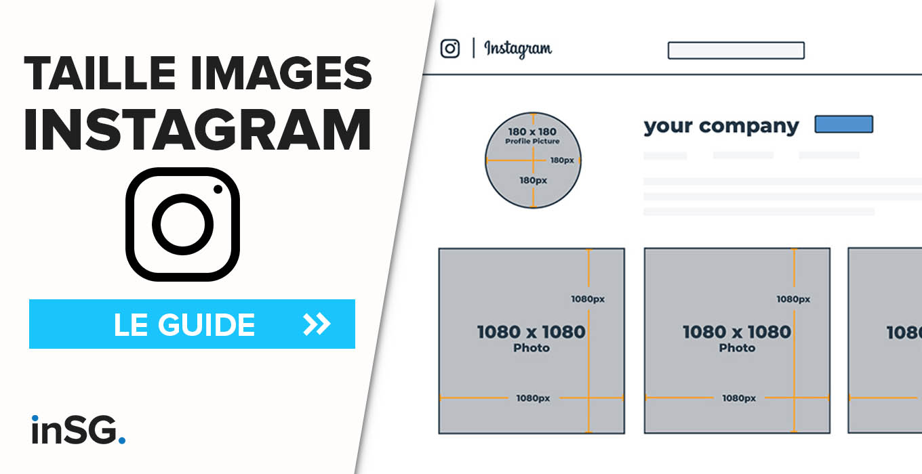
React-to-print est un composant de React JS permettant de gérer l’impression de contenu. Dans notre cas, l’export du PDF créé.
React-to-image est un composant de React JS permettant de construire une image à la taille voulue. Pour l’envoi sur Instagram, le format sera généré en carré pour correspondre à l’application.

Slide 13

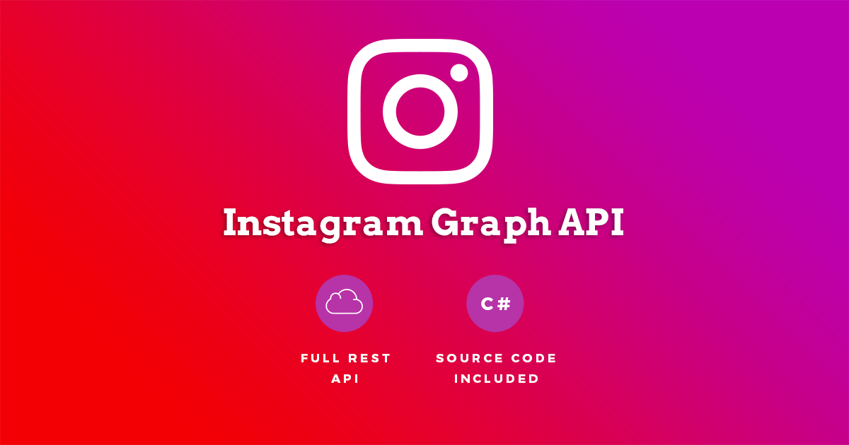
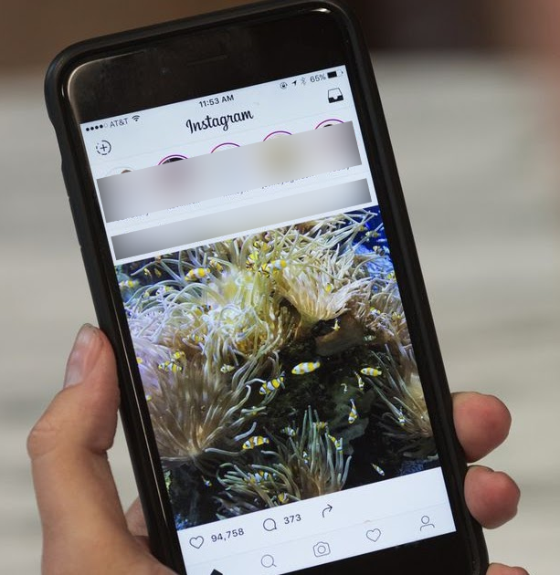
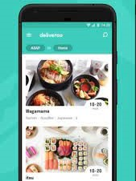
L’API Graph Instagram permet un accès direct à son compte avec les photos des menus générés.
L’API Menu Deliveroo permet d’exporter directement sur son compte le contenu désiré.

Slide 14

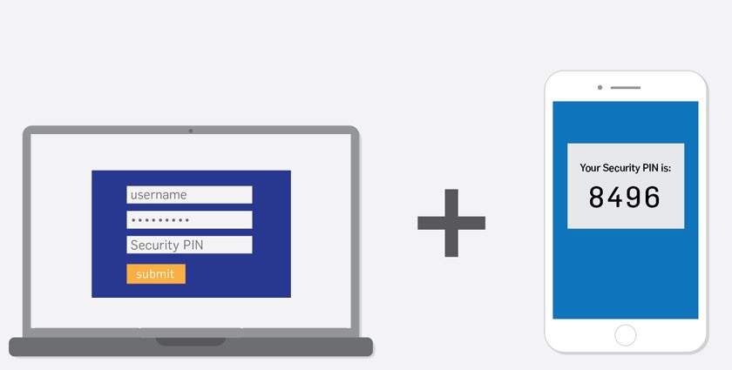

RECOMMANDATIONS EN TERMES DE SÉCURITÉ
Authentification à deux facteurs
Le protocole HTTPS signifie que les données échangées entre le navigateur de l’internaute et le site web sont chiffrées et ne peuvent être espionnées ou modifiées.
L’authentification à deux facteurs est une méthode de sécurité basée sur la gestion des identités et accès qui impose deus formes d’authentification. Les entreprises et particuliers peuvent surveiller et protéger leurs informations.
La maintenance permet de mettre à jour les logiciels utilisés, de rechercher les vulnérabilités régulièrement en respectant le contrat entre les parties.

Slide 15

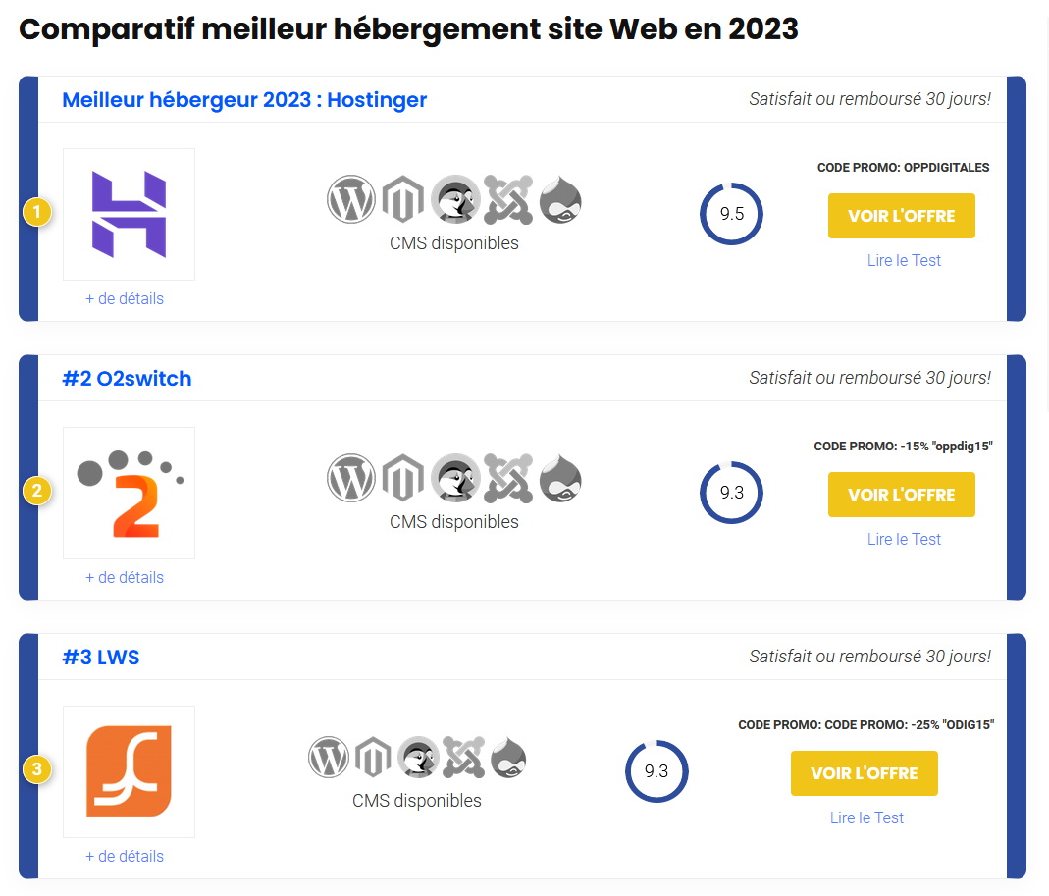
PRÉCONISATIONS POUR L’HÉBERGEMENT
HÉBERGEMENT WEB :
NOM DU DOMAINE : www.menu-maker.qwenta.com
ADRESSES E-MAIL :
Contacter l’entreprise : contact-menu-maker@qwenta.com
Contacter l’assistance : assistance-menu-maker@qwenta.com

Slide 16
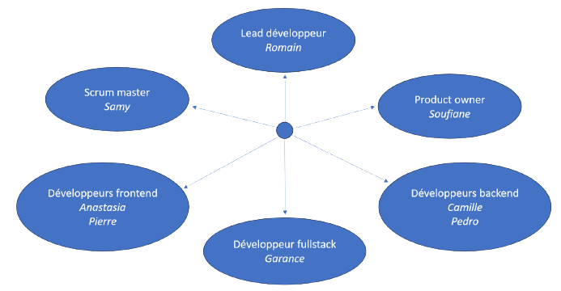
GESTION DU PROJET
ÉQUIPE DE DÉVELOPPEMENT

Slide 17
ORGANISATION
TRAVAIL EN BÎNOME POUR OBTENIR UN CODE DE MEILLEURE QUALITÉ.
CHAQUE TÂCHE EST PILOTÉE PAR DES TESTS.
RÉUNIONS QUOTIDIENNES POUR FAIRE LE POINT AVANT LA JOURNÉE DE TRAVAIL.
VALIDATION COLLECTIVE LORSQU’UNE TÂCHE EST TERMINÉE.

Slide 18
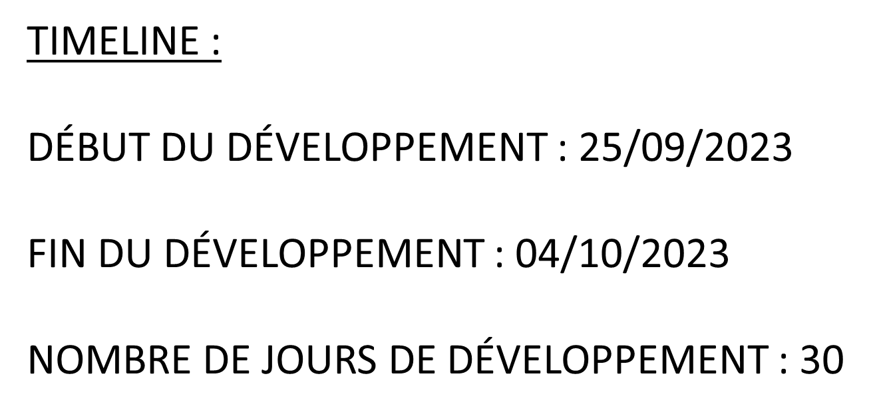
PLANIFICATION DU PROJET

Slide 19
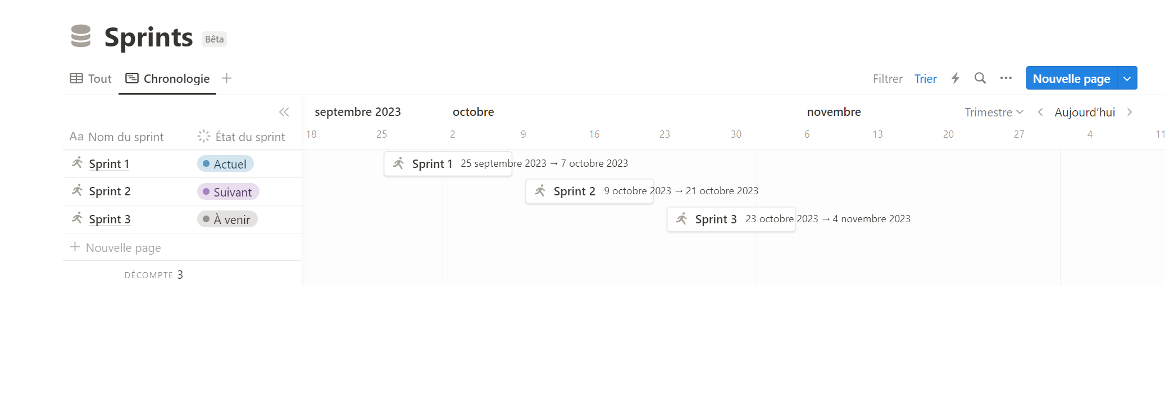
PLAN DE COMMUNICATION
LE DÉVELOPPEMENT EST DÉCOUPÉ EN TROIS PÉRIODES DE DEUX SEMAINES.
UNE RÉUNION EN PRÉSENTIEL À LA FIN DE CHAQUE PÉRIODE ENTRE QWENTA,
REPRÉSENTÉ PAR JOHN EN QUALITÉ DE CHEF DE PROJET, ET WEBGENCIA,
REPRÉSENTÉ PAR SOUFIANE EN QUALITÉ DE PRODUCT OWNER.

